Slide 1
Ключи, связи.
Основы DDL.

Slide 2
Ключи
Ключ — идентификатор, являющийся частью набора элементов данных.
В контексте реляционных СУБД ключом считается совокупность атрибутов отношения (или отдельный атрибут), обладающий определёнными, характерными для данного вида ключа свойствами.

Slide 3
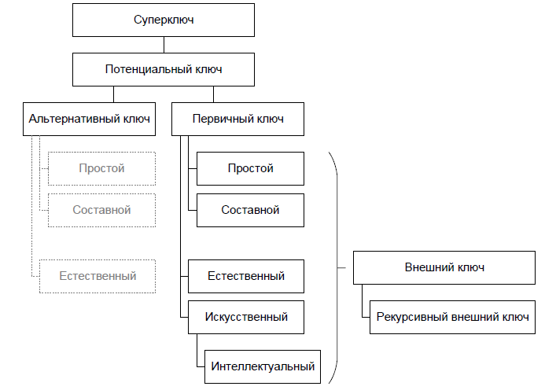

Slide 4
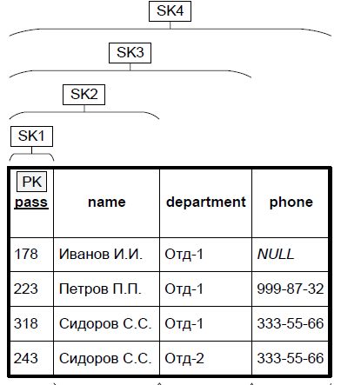
Суперключ (superkey) — подмножество атрибутов отношения, уникально идентифицирующее любой кортеж.
Суперключ часто называют надмножеством потенциального ключа, т.к. он может содержать в себе «лишние» элементы, удаление которых не при- ведёт к потере уникальности значений (т.к. суперключ не обладает свойством несократимости).

Slide 5
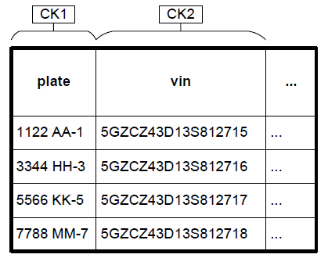
Потенциальный ключ (candidate key) — несократимое подмножество атрибутов отношения, уникально идентифицирующее любой кортеж.
Потенциальный ключ — это такой суперключ, в котором нет «лишних» элементов. Как правило, один из потенциальных ключей в дальнейшем становится первичным ключом (а остальные потенциальные ключи становятся альтернативными ключами).

Slide 6
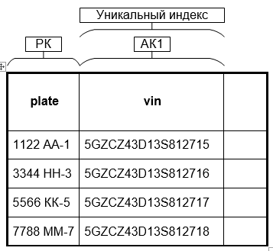
Альтернативный ключ(alternate key)— потенциальный ключ отношения, не выбранный в качестве первичного ключа.
Первичный ключ (primary key, PK) — потенциальный ключ, выбранный в качестве основного средства гарантированной идентификации кортежей отношения.

Slide 7
значения первичного ключа не могут дублироваться (т.е. они уникальны для каждой строки таблицы);
первичный ключ должен быть несократимым (т.е. не содержать «лишних» элементов) и минимальным (т.е. в качестве первичного ключа должен быть выбран самый «короткий» потенциальный ключ);
первичный ключ используется для гарантированной однозначной идентификации строки таблицы (что следует из свойства уникальности его значений) и для организации связей (будет рассмотрено далее, см. «внешний ключ» и «связи»);
первичный ключ не может содержать неопределённое значение (NULL) — это свойство следует из логики обеспечения ссылочной целостности.

Slide 8
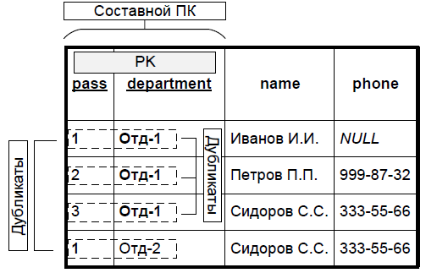
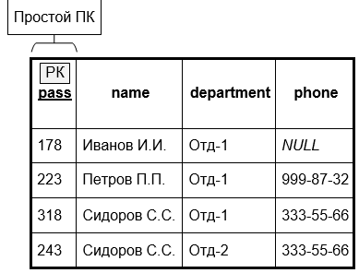
Простой ключ (simple key) — ключ, состоящий из одного атрибута отношения.
Составной ключ (compound key / composite key) — ключ, состоящий из двух и более атрибутов отношения.

Slide 9
Естественный ключ (natural key, business key) — ключ, построенный на множестве атрибутов отношения, несущих смысловую нагрузку.
Искусственный ключ, суррогатный ключ (surrogate key) — ключ, построенный на атрибуте, искусственно добавленном в отношение с единственной целью — гарантированно идентифицировать кортежи отношения.
Интеллектуальный ключ (intelligent key) — ключ, значения которого не только идентифицируют кортежи отношения, но и несут дополнительную информацию.

Slide 10
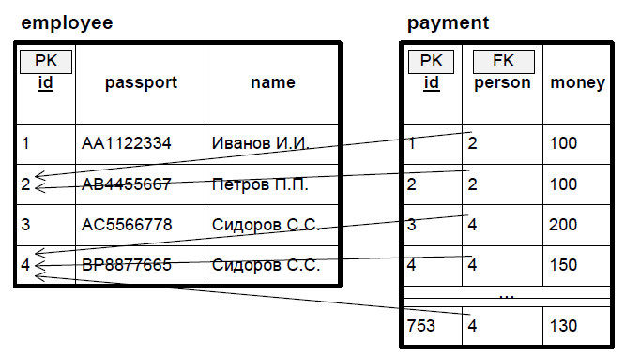
Внешний ключ (foreign key, FK) — атрибут (или группа атрибутов) отношения, со- держащий в себе копии значений первичного ключа другого отношения.
Рекурсивный внешний ключ (recursive foreign key, RFK) — атрибут (или группа атрибутов) отношения, содержащий
в себе копии значений первичного ключа этого же отношения.

Slide 11
Создание ключей.
Первичный ключ имеет несколько свойств:
каждая запись в таком поле должна быть уникальной;
запись в поле не должна быть пустой;
в одной таблице может быть только один ключ (существуют также составные ключи, которые могут включать в себя несколько полей, однако в этой статье мы не будем их рассматривать).
Внешний ключ нужен для того, чтобы связать две разные SQL-таблицы между собой. Внешний ключ таблицы должен соответствует значению первичного ключа таблицы, с которой он связан. Это помогает сохранять согласованность базы данных путем обеспечения так называемой «ссылочной целостности» (referential integrity).

Slide 12
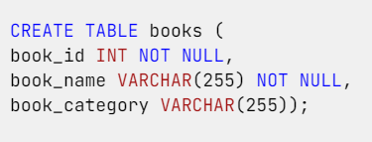

Slide 14
Связи
Связь (relationship) — ассоциация, объединяющая несколько сущностей.
Мощность связи (relationship cardinality) — свойство связи, определяющее допустимые мощности взаимосвязанных подмножеств кортежей отношений, объединённых данной связью.

Slide 15
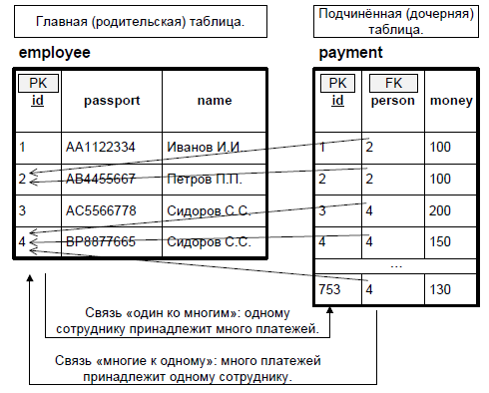
Связь один ко многим (one to many correspondence) — ассоциация, объединяющая два отношения таким образом, что одному кортежу родительского отношения (или даже нулю таких кортежей) может соответствовать произвольное количество кортежей дочернего отношения.
Связь многие к одному (many to one correspondence) — ассоциация, объединяющая два отношения таким образом, произвольное количество кортежей дочернего отношения может соответствовать одному кортежу родительского отношения (или даже нулю таких кортежей).

Slide 16
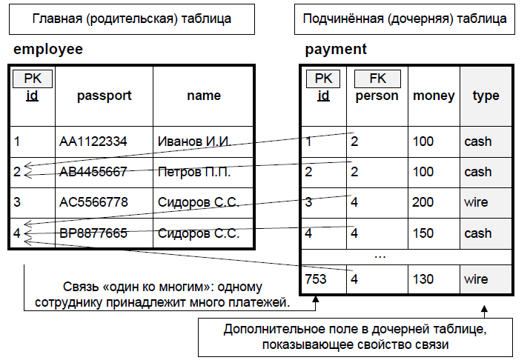

Slide 17
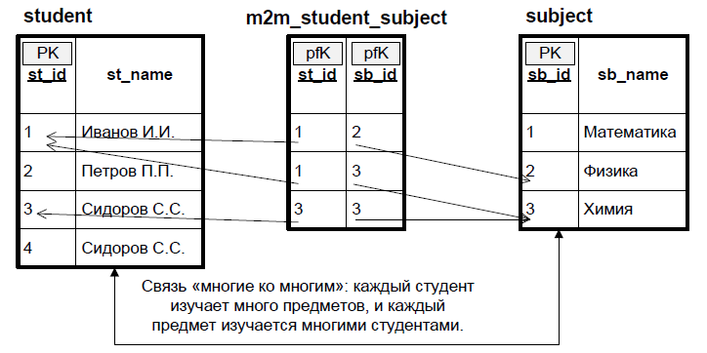
Связь многие ко многим (many to many correspondence) — ассоциация, объединяющая два отношения таким образом, что одному кортежу любого из объединённых от- ношений может соответствовать произвольное количество кортежей второго отношения.

Slide 18
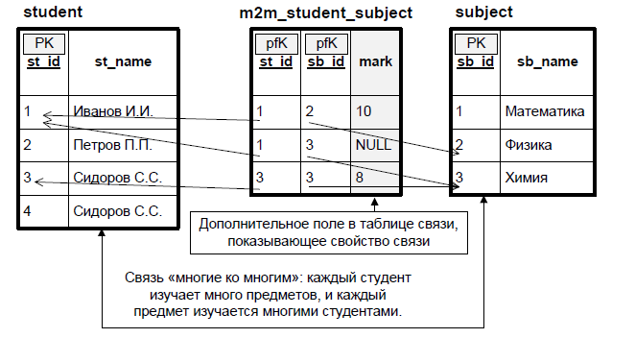

Slide 19
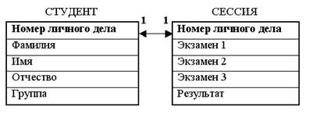
Связь один к одному (one to one correspondence) — ассоциация, объединяющая два отношения таким образом, что одному кортежу родительского отношения может соответствовать не более одного кортежа дочернего отношения.

Slide 20
Ссылочная целостность (referential integrity) — свойство реляционной базы данных, состоящее в неукоснительном соблюдении правила: если внешний ключ дочернего от- ношения содержит некоторое значение, это значение обязательно должно присутствовать в первичном ключе родительского отношения.
Консистентность базы данных (database consistency) — свойство реляционной базы данных, состоящее в неукоснительном соблюдении в любой момент времени всех огра- ничений, заданных неявно реляционной моделью или явно конкретной схемой базы данных.

Slide 21
СУБД не позволит:
добавить в дочернюю таблицу запись с таким значением внешнего ключа, которого нет среди значений первичного ключа родительской таблицы;
добавить в дочернюю таблицу запись со значением внешнего ключа, равным NULL, если на этом внешнем ключе установлено ограничение NOT NULL;
изменить у записи в дочерней таблице значение внешнего ключа на такое, которого нет среди значений первичного ключа родительской таблицы;
изменить у записи в дочерней таблице значение внешнего ключа на NULL, если на этом внешнем ключе установлено ограничение NOT NULL;
удалить из родительской таблицы запись, значение первичного ключа которой присутствует среди значений внешнего ключа дочерней таблицы (если включена соответствующая каскадная операция);
изменить у записи в родительской таблице значение первичного ключа, если это значение присутствует среди значений внешнего ключа дочерней таблицы (если включена соответствующая каскадная операция);
нарушить ограничение мощности связи, реализованное через триггеры.

Slide 22
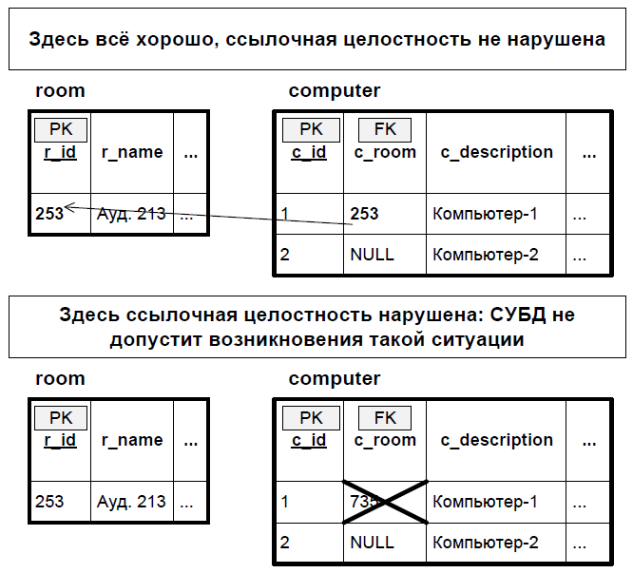

Slide 23
Что такое DDL?
DDL (Data Definition Language) - это подмножество языка SQL (Structured Query Language), используемое для определения структуры базы данных и ее объектов, таких как таблицы, представления, индексы и процедуры.
DDL Операторы используются для создания, изменения и удаления объектов базы данных, включая таблицы, представления, индексы и хранимые процедуры.

Slide 24
Некоторые из наиболее распространенных DDL операторы включают:
CREATE: Этот оператор создает новый объект базы данных, такой как таблица, представление или индекс.
ALTER: Этот оператор используется для изменения существующего объекта базы данных.
DROP: Этот оператор используется для удаления существующего объекта базы данных.
TRUNCATE: Этот оператор используется для удаления всех строк в таблице, но в отличие от оператора DROP он сохраняет структуру таблицы и индексы.
RENAME: Этот оператор используется для переименования существующего объекта базы данных.

Slide 25
Важно отметить, что DDL операторы выполняются немедленно и являются постоянными, то есть после создания, изменения или удаления объекта изменения невозможно отменить.
Поэтому необходимо быть осторожным и убедиться, что у вас есть резервная копия базы данных перед выполнением любых DDL операторов.
Кроме того, DDL операторы обычно выполняются администратором базы данных или разработчиком с соответствующими привилегиями и разрешениями на изменение структуры базы данных.

Slide 26
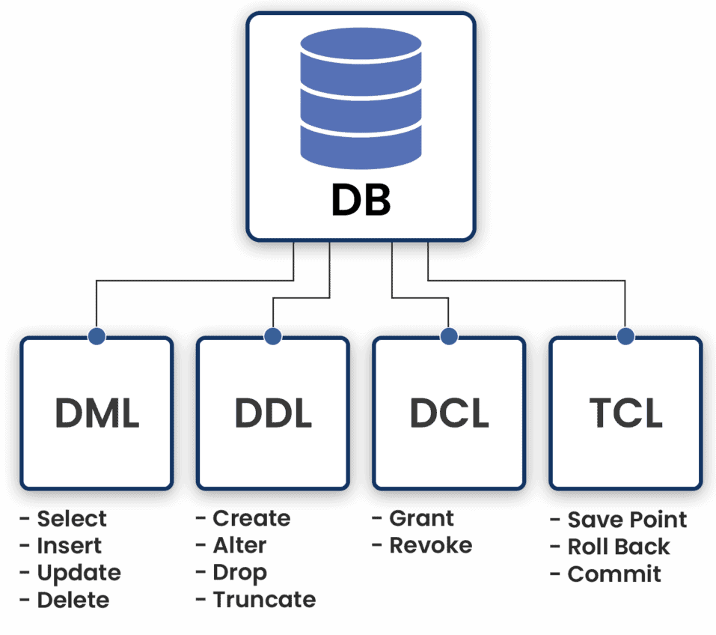

Slide 27
